Slide 1
[업무협조전]
MOCS 운전기록 확인 기능 개발 결과
2026.01.29
강혜현 책임연구원
HD현대중공업 엔진기계사업부 지능제어시스템연구실

Slide 2
요약
개발 배경
MOCS 운전 기록 정보 제공을 통한 사용자 편의성 향상
제어기 재부팅 및 Update 시 과거 운전 기록 유지하여 SW 유지 보수 편의성 향상
S-trap Lifetime 계산 및 시각화를 통해 S-trap 교환 시점에 대한 정보를 제공
진행 현황
결과 요약
제어기 재부팅 및 Update 시 과거 운전 기록 유지 기능 개발
MOCS Operating Time, S-trap Lifetime, F.O. Supply Pump Operating Time 운전 기록 Recipe File에 저장
제어기 구동시 운전 기록 불러오기
S-trap Lifetime 계산 및 시각화 정보 제공
S-trap 누적 사용 수명 Factor를 계산하여 S-trap 기대 수명 Factor와 비교를 통한 잔여 수명(%) 계산
Progress bar 및 색 변경을 통한 S-trap 잔여 수명 시각화 및 교환 시점 정보 제공
★현재시점
2025.10 | 2026.01 | 2026.03 | 2026.06
S 0.1% MOCS 엔진연계시험 | MOCS 제어시스템 추가 개발항목 도출 및 개선 진행 | S 0.1% MOCS 추가 엔진연계시험 | 양산 MOCS 제어시스템 개발 및 검증
*MOCS: Methane Oxidation Catalyst System
*TVT: Triple Valve Timing
*S-trap: Sulfur trap
* DOC: Diesel Oxidation Catalyst
*TMB: Transient MOCS Bypass, 촉매 보호를 위한 Bypass 기능
*eHiLS: embedded Hardware in the Loop Simulator

Slide 3
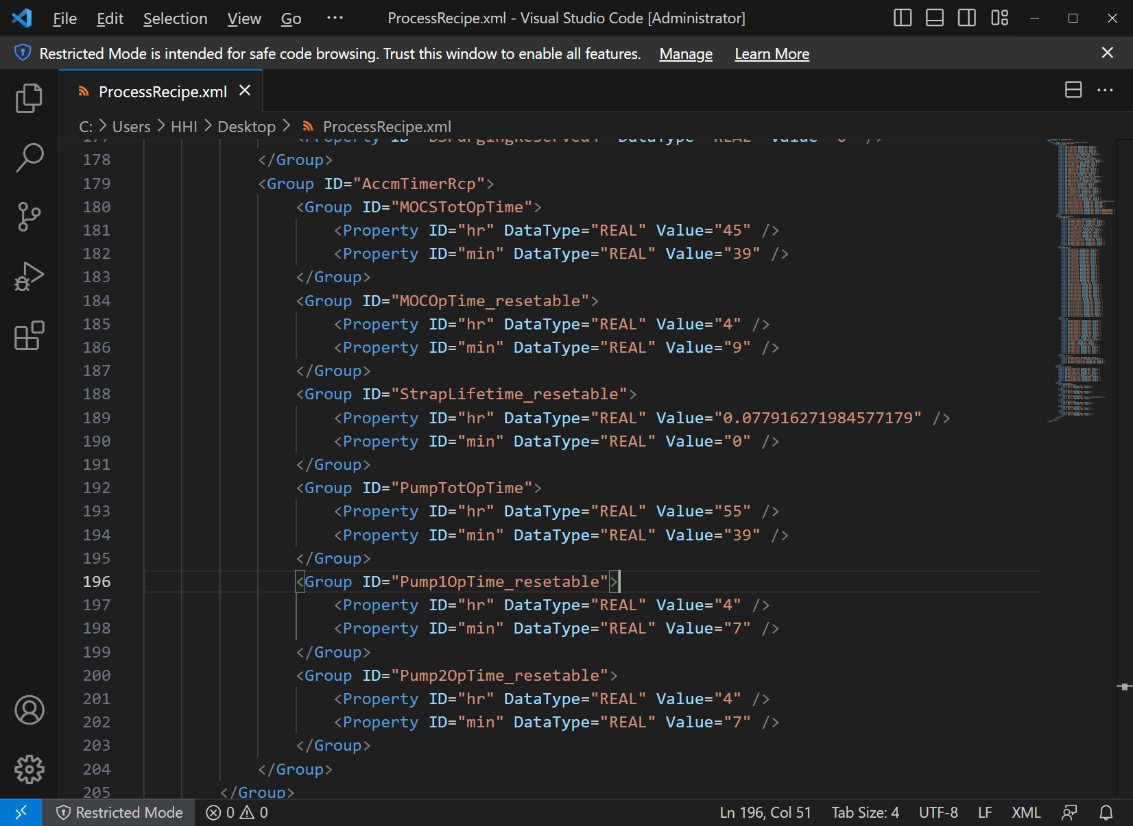
MOCS 운전 기록 저장 기능 개발
MOCS 소모품 교체 시점 정보를 전달하기 위한 운전 기록 List
MOCS Total Operating Time
MOCS Operating Time(Resettable)
S-trap Lifetime(Resettable)
F.O. Supply Pump Total Operating Time
No.1 F.O. Supply Pump Operating Time(Resettable)
No.2 F.O. Supply Pump Operating Time(Resettable)
Recipe File에 운전 기록 저장
Time Counter 동작하고 1분 마다 Recipe에 운전 기록 저장
제어기 구동 시 Recipe File에서 운전 기록 불러와서 시작
시간과 분 저장, 초단위는 상실
Prototype SW 데이터 구조상 한계로 초 단위 저장이 필요하다면 양산에서 반영
MOCS 및 S-trap Time count 기준
Engine Speed > 30rpm
RSV open
<Recipe File>

Slide 4
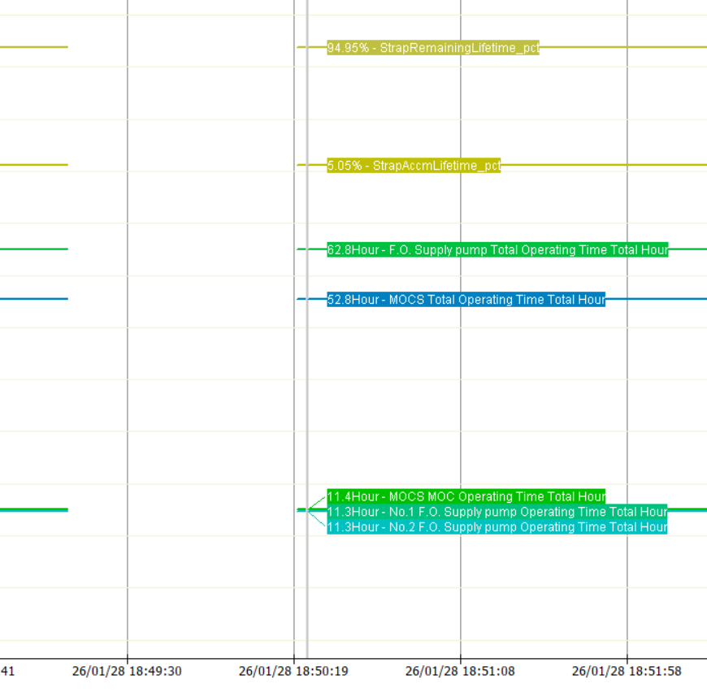
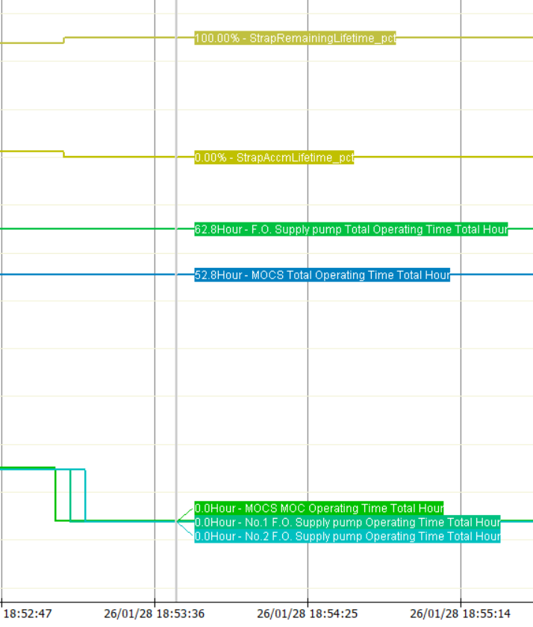
MOCS 운전 기록 저장 및 초기화 기능 구현
운전 기록 저장/불러오기 기능, 운전기록 초기화 기능 정상 작동 확인
S-trap Remaining Lifetime(%)
Reset S-trap Lifetime
F.O. Supply Pump Total Operating Time(hr)
MOCS Total Operating Time(hr)
MOCS Operating Time(hr)
Reset Pump 1, 2
Operating Time
F.O. Supply Pump Operating Time(hr)
Reset MOCS
Operating Time
제어기 종료
제어기 재구동

Slide 5
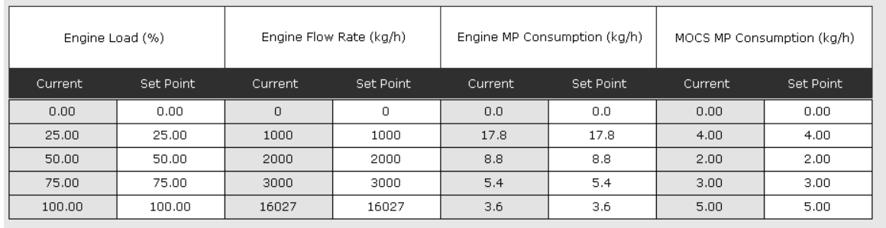
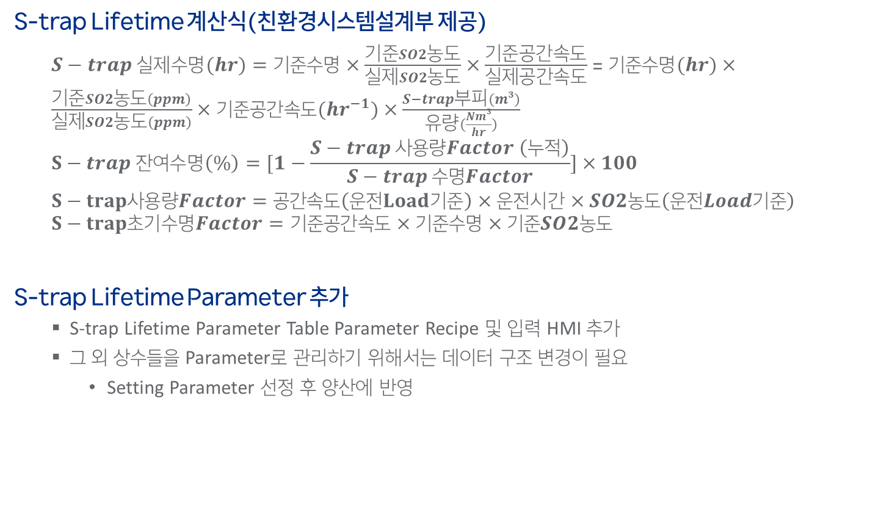
S-trap Lifetime 계산 기능 구현(1/2)
S-trap Lifetime 계산식(친환경시스템설계부 제공)
$S−trap 실제수명(hr)=기준수명×\frac{기준SO2농도}{실제SO2농도}×\frac{기준공간속도}{실제공간속도}$ = $기준수명(hr)×\frac{기준SO2농도\left(ppm\right)}{실제SO2농도\left(ppm\right)}×기준공간속도({hr}^{−1})×\frac{S−trap부피(m3)}{유량(\frac{Nm3}{hr})}$
$$S−trap 잔여수명\left(\%\right)=[1−\frac{S−trap 사용량Factor \left(누적\right)}{S−trap 수명Factor}]×100$$
$$S−trap사용량Factor=공간속도\left(운전Load기준\right)×운전시간×SO2농도\left(운전Load기준\right)$$
$$S−trap초기수명Factor=기준공간속도×기준수명×기준SO2농도$$
S-trap Lifetime Parameter 추가
S-trap Lifetime Parameter Table Parameter Recipe 및 입력 HMI 추가
그 외 상수들을 Parameter로 관리하기 위해서는 데이터 구조 변경이 필요
Setting Parameter 선정 후 양산에 반영

Slide 6
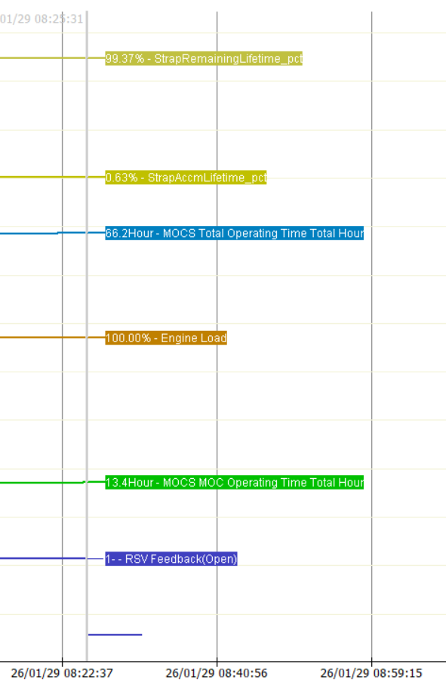
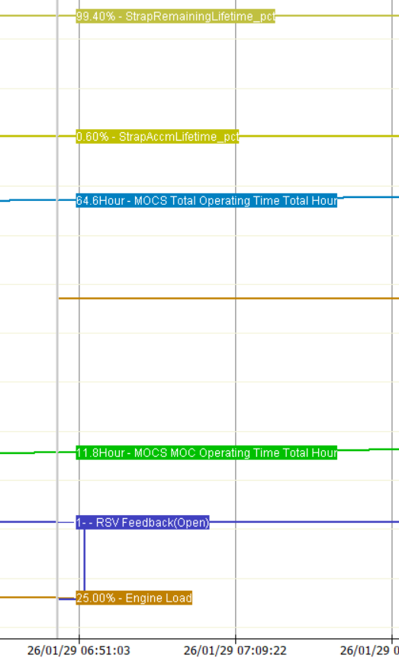
S-trap Lifetime 계산 기능 구현(2/2)
Engine Load 25% 11.8hr + 100% 1.6hr 운전: 직접 계산한 결과와 제어기 계산 결과 일치
S-trap Remaining Lifetime: 99.40(%)
S-trap Remaining Lifetime: 99.37(%)
MOCS Operating Time: 11.8 hr
MOCS Operating Time: 13.4 hr(11.8+1.6)

Slide 7
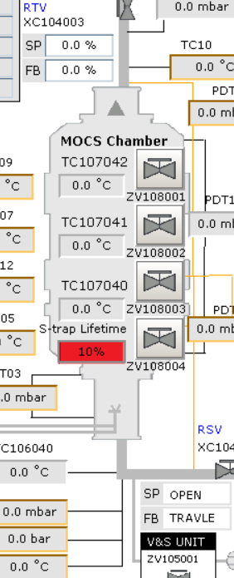

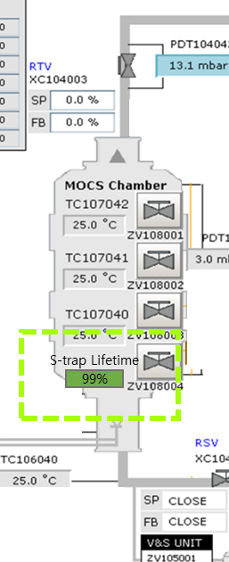
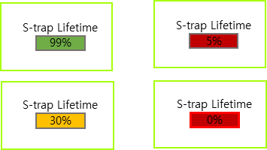
S-trap Lifetime Gauge 시각화 구현
System Page
설계안
50~100 % : 초록색
20~50 %: 주황색
0~20%: 빨간색
구현안

Slide 8
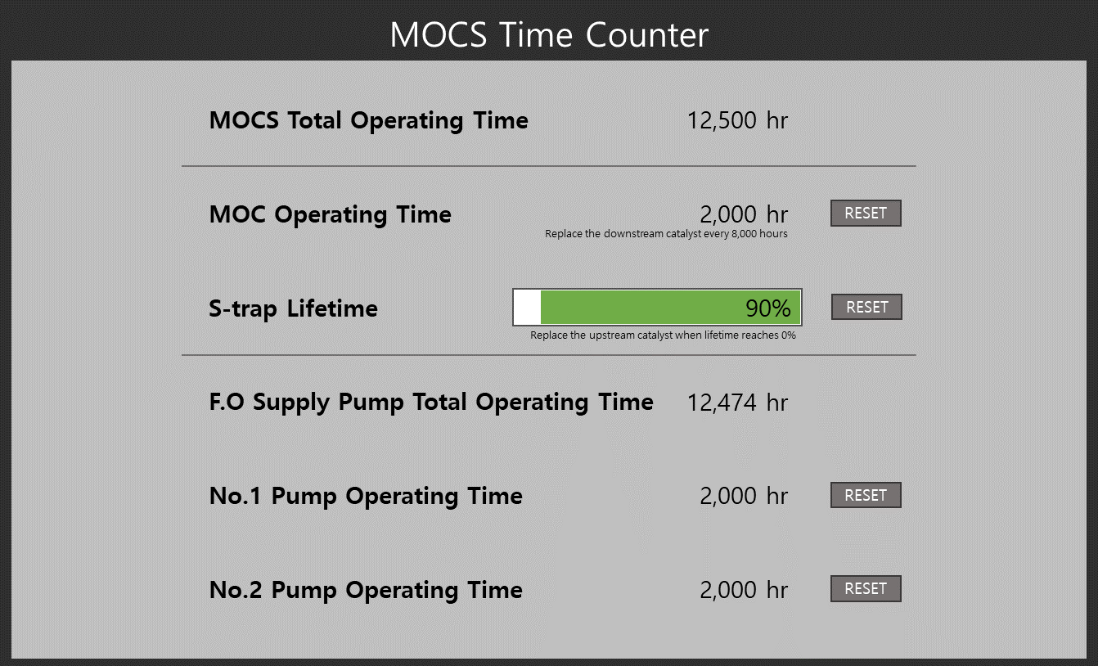
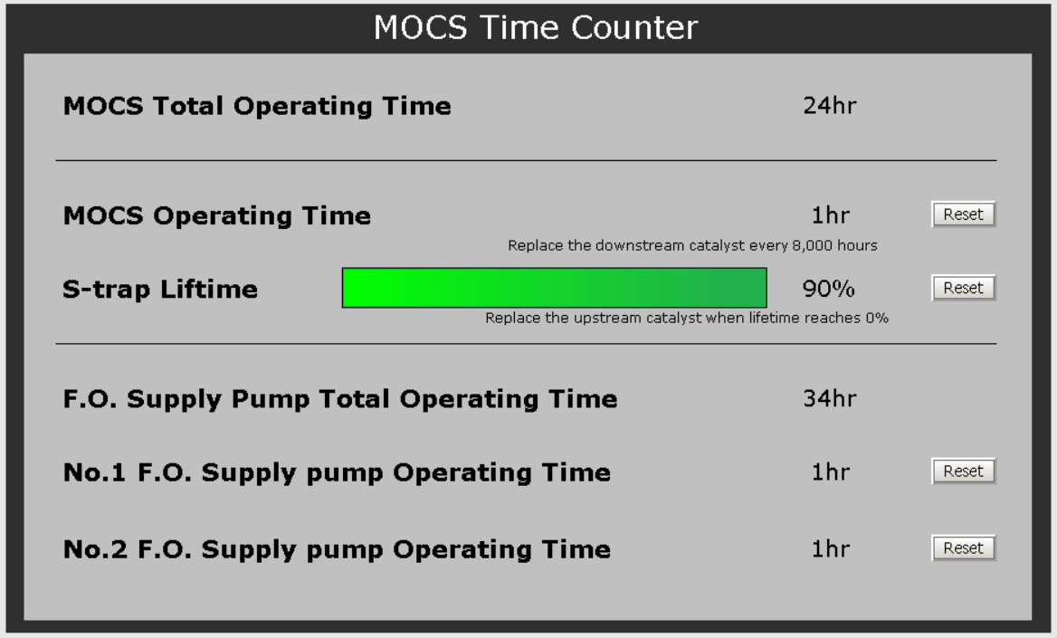
S-trap Lifetime Gauge 시각화 구현(1/4)
MOCS Time Counter Page
설계안
50~100 % : 초록색
20~50 %: 주황색
0~20%: 빨간색
구현안
양산시 전문 개발자를 통해 설계안 대로 구현 예정

Slide 9
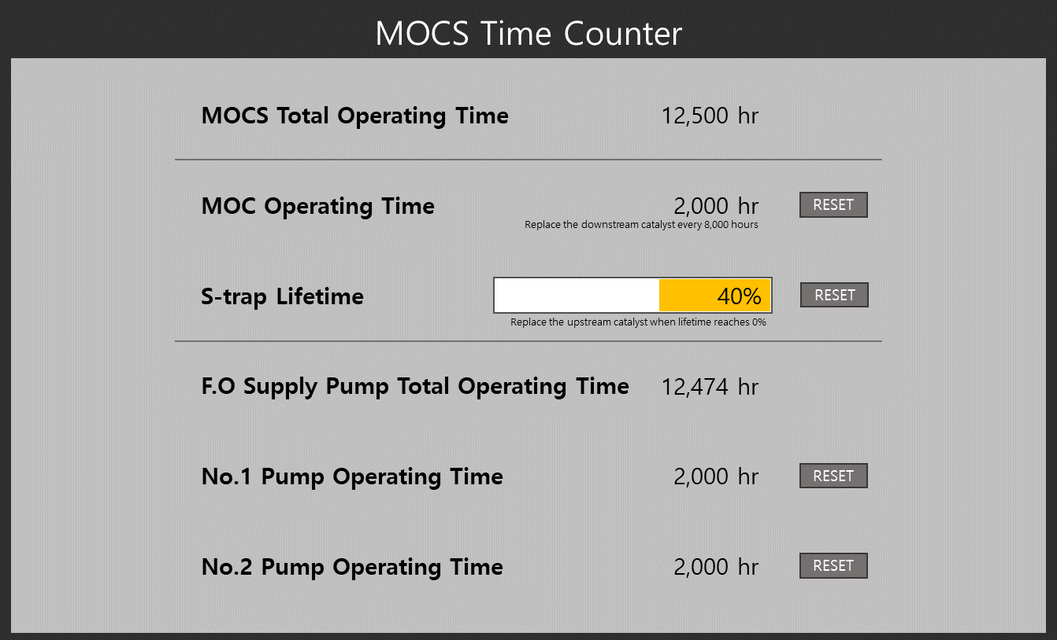
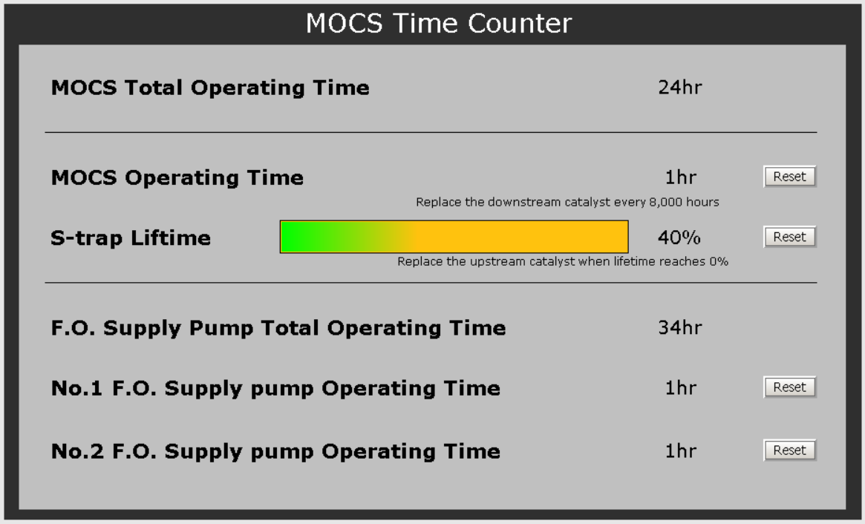
S-trap Lifetime Gauge 시각화 구현(2/4)
MOCS Time Counter Page
설계안
50~100 % : 초록색
20~50 %: 주황색
0~20%: 빨간색
구현안
양산시 전문 개발자를 통해 설계안 대로 구현 예정

Slide 10

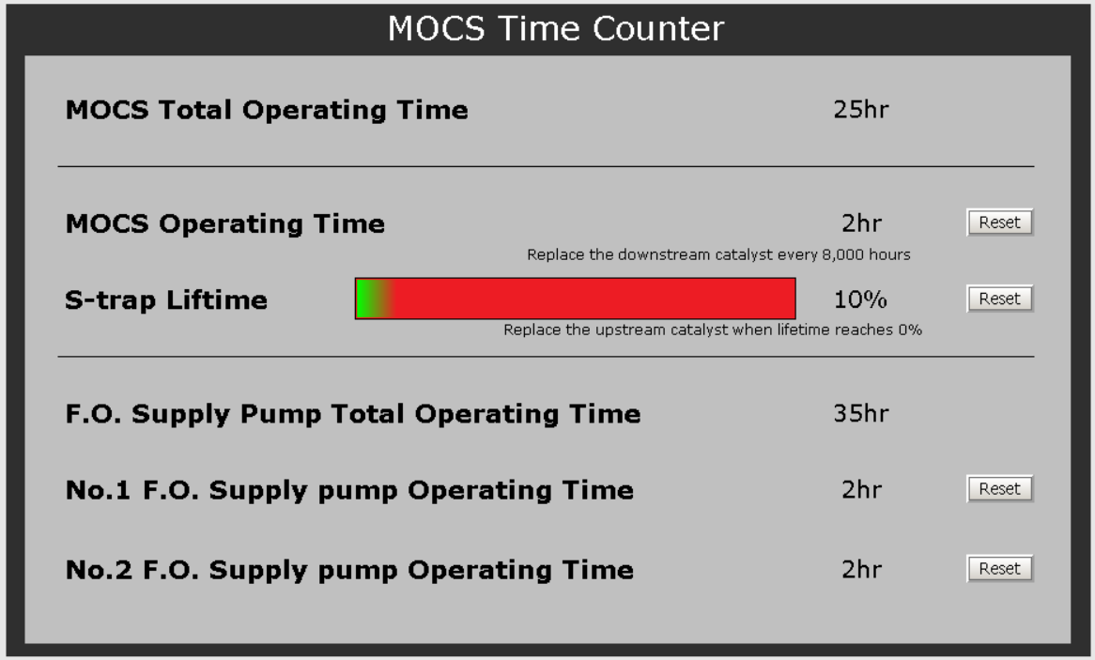
S-trap Lifetime Gauge 시각화 구현(3/4)
MOCS Time Counter Page
설계안
50~100 % : 초록색
20~50 %: 주황색
0~20%: 빨간색
구현안
양산시 전문 개발자를 통해 설계안 대로 구현 예정

Slide 11
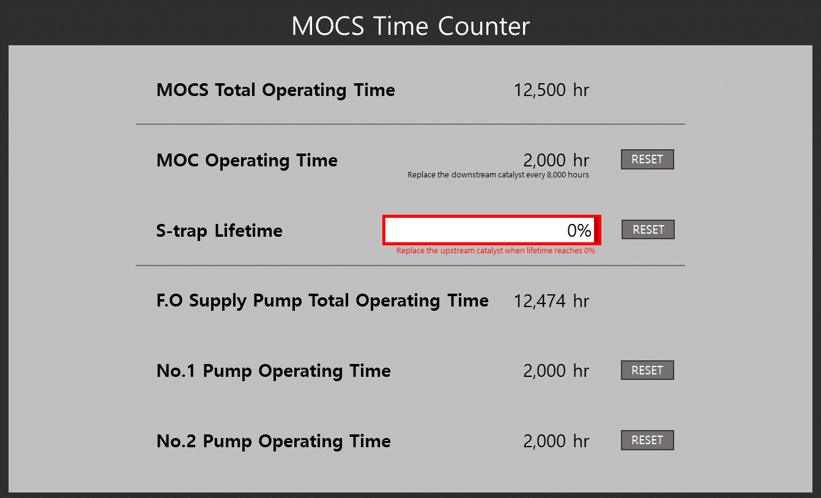
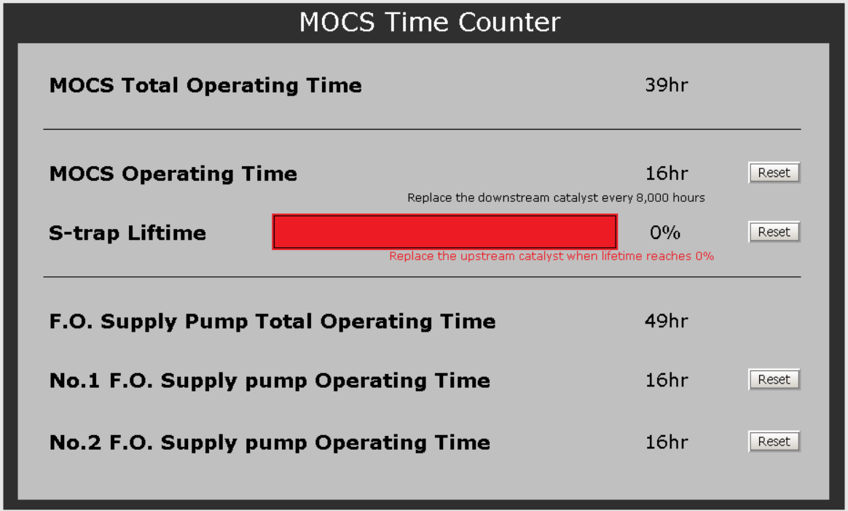
S-trap Lifetime Gauge 시각화 구현(4/4)
MOCS Time Counter Page
설계안
50~100 % : 초록색
20~50 %: 주황색
0~20%: 빨간색
구현안
양산시 전문 개발자를 통해 설계안 대로 구현 예정

Slide 12
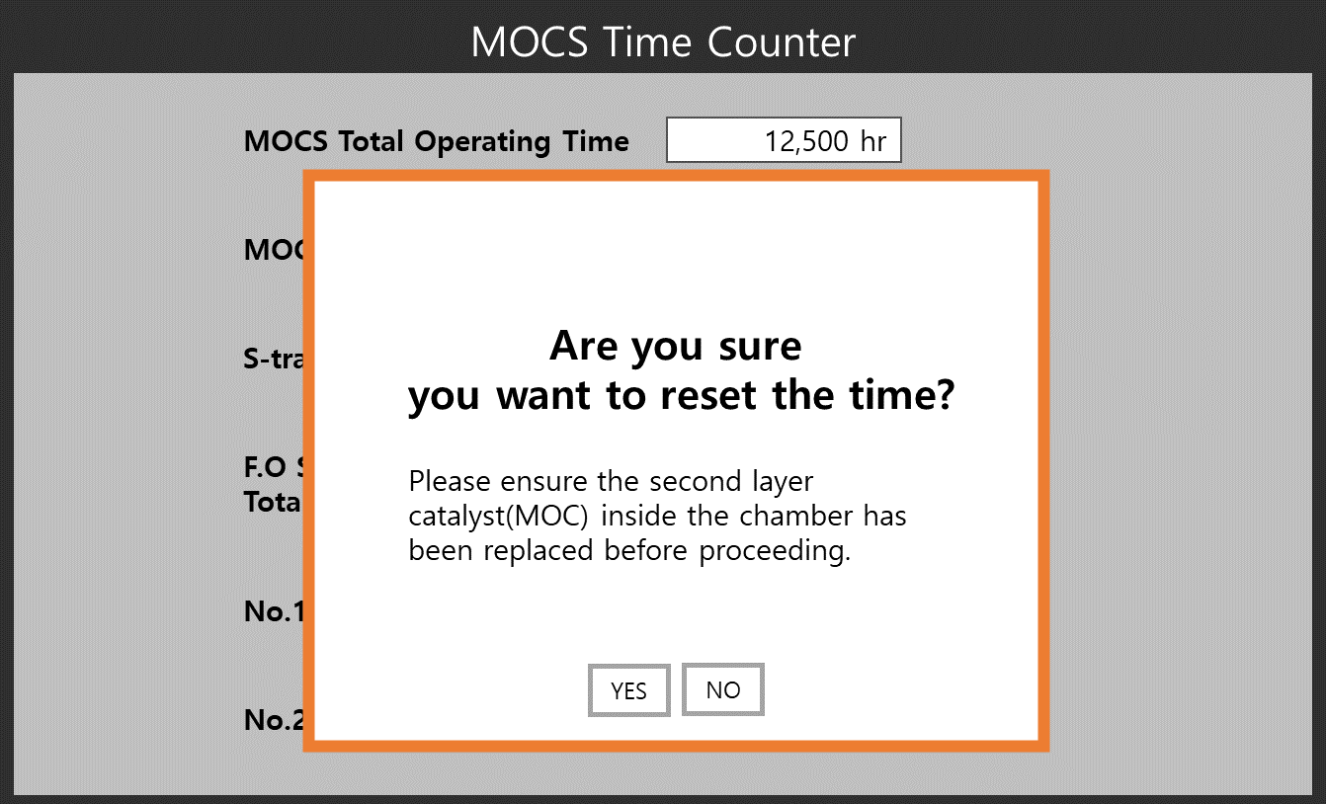
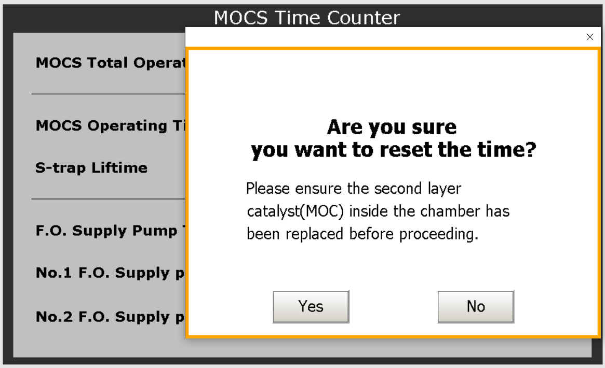
MOCS 운전기록 Reset 기능 구현(1/2)
1단계: Reset Button 선택 > 확인 Popup 창
설계안
MOCS: Please ensure the second layer catalyst(MOC) inside the chamber has been replaced before proceeding.
S-trap: Please ensure the first layer catalyst(S-trap) inside the chamber has been replaced before proceeding.
Pump: Please ensure the No.1/2 Pump inside the F.O Supply pump has been replaced before proceeding.
구현안

Slide 13
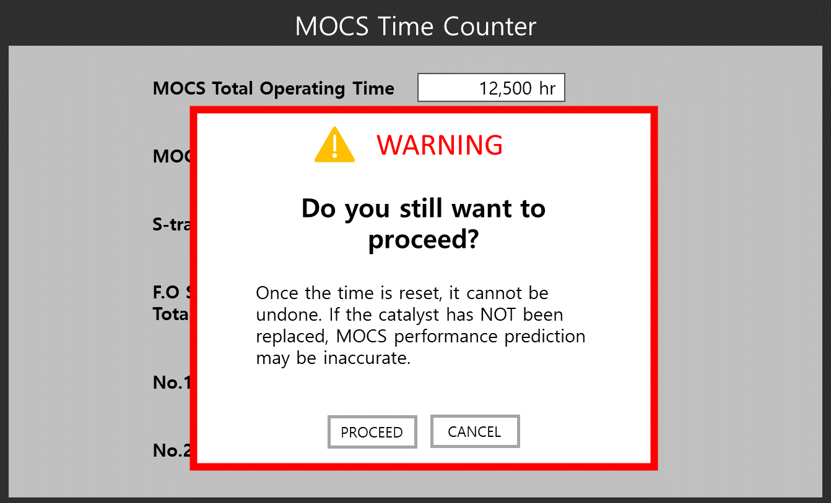
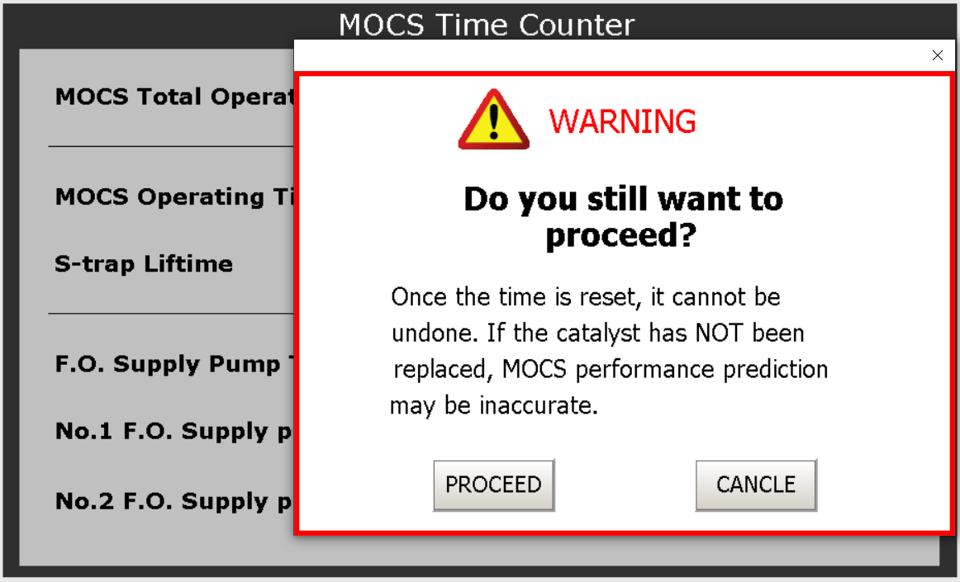
MOCS 운전기록 Reset 기능 구현(2/2)
2단계: 확인 Popup 창 Yes Button 선택 > Warning Popup 창
설계안
MOCS: Once the time is reset, it cannot be undone. If the catalyst has NOT been replaced, MOCS performance prediction may be inaccurate.
S-trap: Once the gauge is reset, it cannot be undone. If the catalyst has NOT been replaced, MOCS performance prediction may be inaccurate.
Pump: Once the time is reset, it cannot be undone. If the pump has NOT been replaced, MOCS performance prediction may be inaccurate.
구현안

Slide 14
결론 및 향후 일정
결론
MOCS 운전 기록 정보 제공을 통한 사용자 편의성 향상
제어기 재부팅 및 Update 시 과거 운전 기록 유지하여 SW 유지 보수 편의성 향상
Time Counter 동작하고 1분 마다 Recipe에 운전 기록 저장 기능 개발 완료
제어기 구동 시 Recipe File에서 운전 기록 불러와서 시작 기능 개발 완료
운전기록 Reset 및 경고 Popup 창 HMI 기능 개발 완료
S-trap Lifetime 계산 및 시각화를 통해 S-trap 교환 시점에 대한 정보를 제공
S-trap Lifetime 계산에 필요한 Parameter 추가 및 HMI 개발 완료
S-trap 누적 사용 수명 Factor를 계산하여 S-trap 기대 수명 Factor와 비교를 통한 잔여 수명(%) 계산 기능 개발 완료
Progress bar 및 색 변경을 통한 S-trap 잔여 수명 시각화 및 교환 시점 정보 제공 기능 개발 완료
COSMO를 통한 운전 기록 Monitoring 및 저장 기능 개발 완료
결과물
PLC, HMI, COSMO SW update
향후 일정
‘26.2 ~ S 0.1% MOCS 바이패스 개선 촉매/챔버 엔진연계시험

